Slide 1
Electronique & composants des systèmes
Ch2. Les éléments d’un ordinateur
Cours réalisé par Dr. KAOUACHE Abdelhakim

Slide 2
1. Définition d’un ordinateur
2. Le PC
3. Architecture de Von Neumann
4. Composition d’un PC
5. Schéma général de fonctionnement d’un ordinateur
6. Les formes de l’ordinateur

Slide 3
1. Définition d’un ordinateur
Ordinateur est un système informatique (voir 2.2. Système informatique du chapitre 1)
2. Le PC
IBM (Internal Business Machines) en 1981 ➔(commercialisation) d’un ordinateur
pour une utilisation personnelle ➔ PC (Personal Computer)

Slide 4
3. Architecture de Von Neumann
John Von Neumann (1903-1957) ➔ modèle décrivant les principes de fonctionnement d’un ordinateur (architecture de Von Neumann) (théorie)
Mémoire centrale
L’unité centrale de traitement (Central Processing Unit (CPU))
L’unité
de Contrôle
(UC)
L’unité
Arithmétique
et Logique
(UAL)
Sorties
Entrées

Slide 5
3. Architecture de Von Neumann (suite)
Architecture de Von Neumann
  Central Processing Unit (CPU) (unité centrale de traitement)
    Unité Arithmétique et Logique (UAL)
      UAL effectue des opérations sur les bits 0 et 1 (fonctions arithmétiques
      et fonctions de comparaison et de décalage)
    Unité de contrôle (UC)
      Séquencer les instructions exécutées par l’UAL c’est-à- dire déterminer
      l'ordre dans lequel se succèdent les instructions exécutées par l’UAL
      Séquence des instructions = f (programme enregistré dans la mémoire
      centrale et les données)

Slide 6
3. Architecture de Von Neumann (suite)
Architecture de Von Neumann
  Dispositifs d’entrée
    Communication avec l’extérieur
      Lecture de données
      Lecture des programmes
  Dispositifs de sortie
    Communication avec l’extérieur
      Fournir les résultats (de calcul par exemple) directement à l’utilisateur
  Mémoire centrale
    Programmes

Slide 7
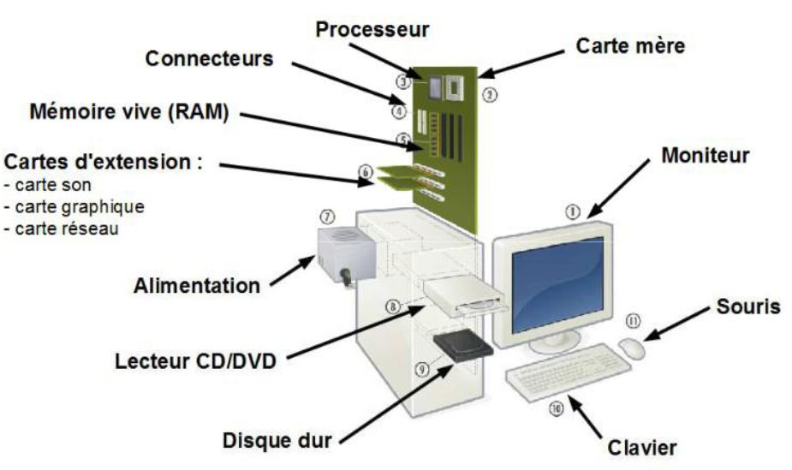
4. Composition d’un PC

Slide 8
4. Composition d’un PC (suite)
  Unité centrale
    Alimentation
    Carte mère
      Processeur ou microprocesseur ou CPU (Central Processing Unit)
        Unité Arithmétique et Logique (UAL) ou UC (voir 3. Architecture de
        Von Neumann)
        Unité de contrôle (UC) (voir 3. Architecture de Von Neumann)
      Connecteurs
    Mémoire vive (RAM)
    Cartes d’extensions ou cartes d’interfaces
      Carte graphique
      Carte son
      Carte réseau
    Disque dur
    Lecteur CD/DVD

Slide 9
4. Composition d’un PC (suite)
  Les périphériques d’entrée (circulation de l’information dans un seul sens)
    Clavier
    Souris
    Microphone
    Scanner
    Joystick (manette de jeu)
  Les périphériques de sortie (circulation de l’information dans un seul sens)
    Moniteur (écran)
    Imprimante
    Haut-parleur
  Les périphériques d’Entrée / Sortie (circulation de l’information dans les deux sens)
    Disque dur (lecteur disque dur)
    CD-ROM
    Modem (acronyme pour modulateur-démodulateur)

Slide 10





5. Schéma général de fonctionnement d’un ordinateur (rôle de ses composants)
Saisie
Traitement
Restitution
Données
Instructions
UC
Résultats
Périphériques d’entrée
Périphériques de sortie
Mémoires auxiliaires
Joystick
Scanner
Micro
Disquette ou clé USB
Ecran
Modem
Souris
CD-ROM
Modem
Caméra
Disque dur
Clavier
Haut parleur
Imprimante

Slide 11
5. Schéma général de fonctionnement d’un ordinateur (rôle de ses composants) (suite)
  Processeur ➔ Traitement de l’information numérique
  Mémoire centrale ➔ Le processeur s’en sert pour stocker et mémoriser les
  données et le résultat de leurs traitements
  Les périphériques permettent la communication avec le monde extérieur
  Bus ➔ Lignes liant les différents constituants de la carte mère et permettant
  l’échange des données (informations) entre eux

Slide 12
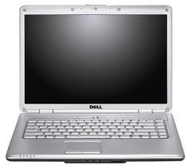
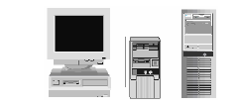

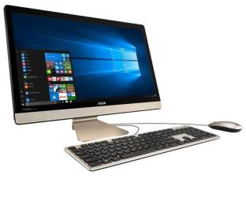
6. Les formes de l’ordinateur
  Mini-tour
  Tour
  Portable (laptop)
Desktop
Smartphone
(téléphone intelligent)
Tablette (tactile)
Tout en un

